Slide 1
Makharijul Huruf
Siti Rahmah

Slide 2
Pengertian
makharijul huruf berasal dari kata bahasa Arab yang terdiri dari dua kata, yaitu "مخارج" ( (makhraj) dan " حُرُوف“ (hurf).
menurut istilah, makharijul huruf merujuk pada tempat-tempat atau posisi keluarnya huruf-huruf hijaiyah ketika diucapkan

Slide 3
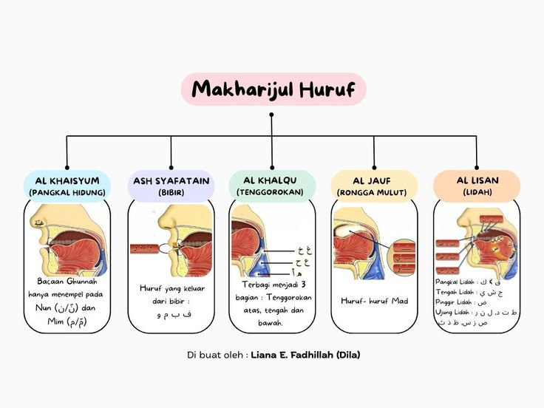
Pembagian Makharijul Huruf

Slide 4
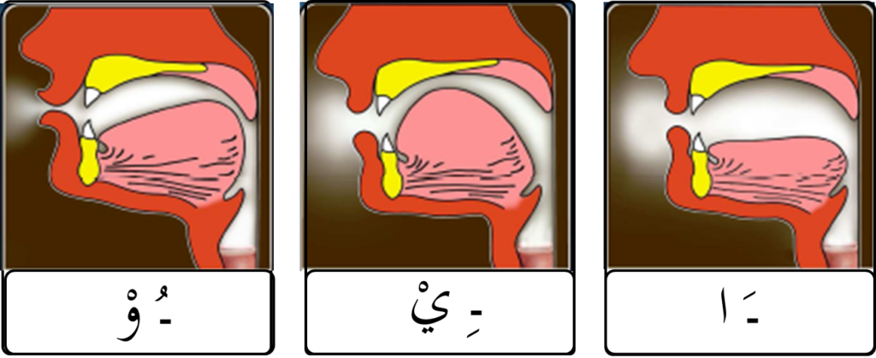
Al Jauf ( Rongga MULUT)
rongga mulut itu ialah ruang kosong yang ada di antara rongga kerongkongan dan mulut
Huruf-huruf yang keluar dari sana adalah huruf-huruf mad, yaitu: (ا، و، ي)

Slide 5
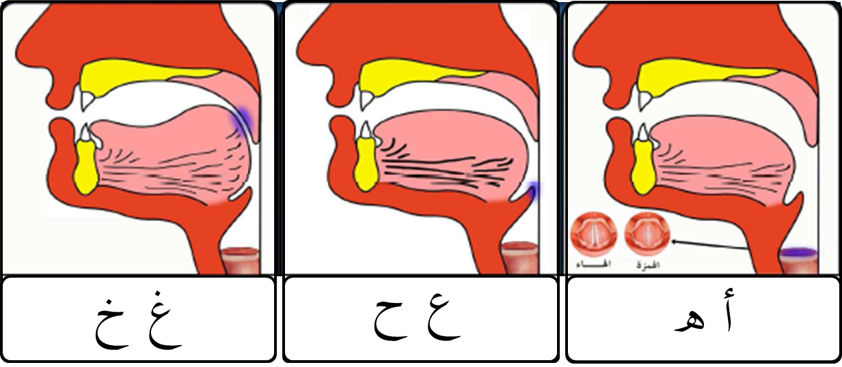
Al Halq
Tenggorokan bagian atas
Tenggorokan bagian tengah
Tenggorokan bagaian bawah

Slide 6
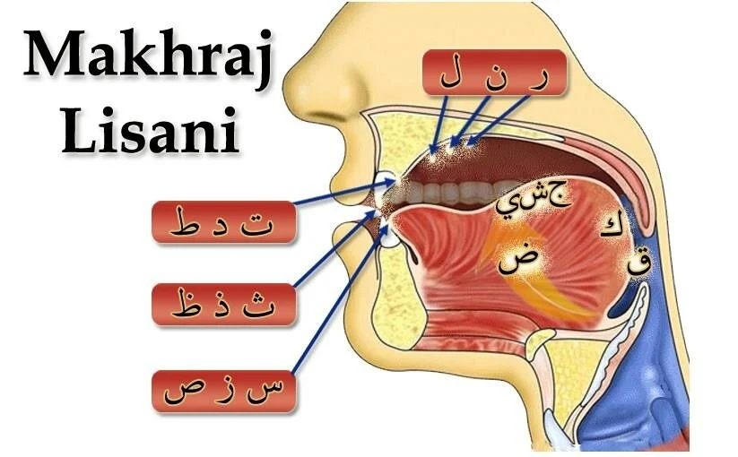
Al Lisan
Sisi lidah sampai ujung sisi lidah bertemu gusu bagian atas ( ل
Ujung llidah bertemu langit-lnagit gusi bagian atas, suara mengelir di rongga hudung) (ن
Punggung lidah menyentuh langit-langit atas mulut (ر
Lidah bagian tengah pada posisi langut-langit bagian atas
Punggung/ ujung lidah menempel pada gigi seri atas
Pangkal lidah bertemu anatara langit-langit lunak dan keras (kedepan sedikit setelah huruf “qaf” , Hurufnya adalah ك
Ujung lidah menyentuh ujung dua gigi seri atas (lidah kleuar sedikit)
Pangkal lidah paling belakang disentuhkan ke bagian langit-langit lunak ( ق )
Ujuglidah bertemu bagian atas gigi seri bawah
Salah satu tepi lidah atau kedua-duanya pada posisi ggi gerahan atas

Slide 7
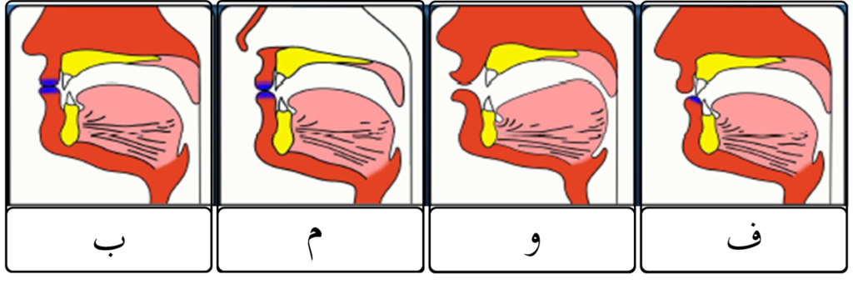
Asy Syafatain
Bertemunya dua bibir dalam keadaan tertutup
Bibr atas menyentuh dan menkan lembut bibir bawah, suara mengalir dirongga hidung
Bibir atas dan bibir bawah (kedua bibir dimunyongkan dengan membukan sedidik celah)
Ujung gigi seri atas ke bagian bibir bawah yang basah (bagian Dlam)

Slide 8
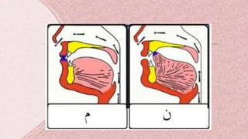
Al Khaisyum
PaNGKAL HIDUNG BAGIAN ATAS TEMPAT KELUARNYA SELURUH BUNYI ATAU SURA GHUNNAH.

